Slide 1
Los espacios protegidos y la biodiversidad frente al cambio climático
Patricia Klett pklett@miteco.es

Slide 2
Los Espacios Protegidos frente al cambio climático
  Ley 42/2007:
  Espacios naturales protegidos; Espacios protegidos red Natura 2000; Áreas protegidas por instrumentos Internacionales
  El papel del espacio protegido frente al CC
    Receptor de impactos
    Papel amortiguador frente a los efectos del cambio climático
    El papel de los refugios climáticos
¿Qué retos que plantean los límites administrativos de los espacios protegidos?

Slide 3
La biodiversidad en la Ley 7/2021, de cc y transición energética
Artículo 24. Protección de la biodiversidad frente al cambio climático
3. En el plazo de tres años desde la aprobación de la ley, se presentará a la Conferencia Sectorial de Medio Ambiente una evaluación de la representatividad a medio y largo plazo de las redes de espacios naturales protegidos y espacios de la Red Natura 2000, en los diferentes escenarios climáticos posibles, con el fin de que, por parte de las administraciones competentes, se dispongan las medidas oportunas para que dichas redes sigan cumpliendo en los plazos mencionados los objetivos de conservación de hábitats y especies para las que fueron diseñadas.
4. La Administración General del Estado y la de las Comunidades Autónomas, en el ámbito de sus respectivas competencias, incluirán en la actualización y revisión de los planes o instrumentos de gestión de los Espacios Naturales Protegidos y espacios de la red Natura 2000 un apartado sobre adaptación de los mismos al cambio climático con, al menos, un diagnóstico que incluya un listado de especies y hábitats especialmente vulnerables, objetivos, acciones e indicadores de progreso y cumplimiento, así como un plan de conectividad con otros espacios protegidos.
5. En un plazo de cinco años desde la entrada en vigor de la presente ley se actualizarán todos los atlas nacionales a los que hace referencia el Real Decreto 556/2011, de 20 de abril, para el desarrollo del Inventario Español del Patrimonio Natural y la Biodiversidad, en los que incluirá un análisis específico sobre el impacto que tendrá el cambio climático sobre las especies considerando los principales escenarios climáticos contemplados en ese momento.

Slide 4
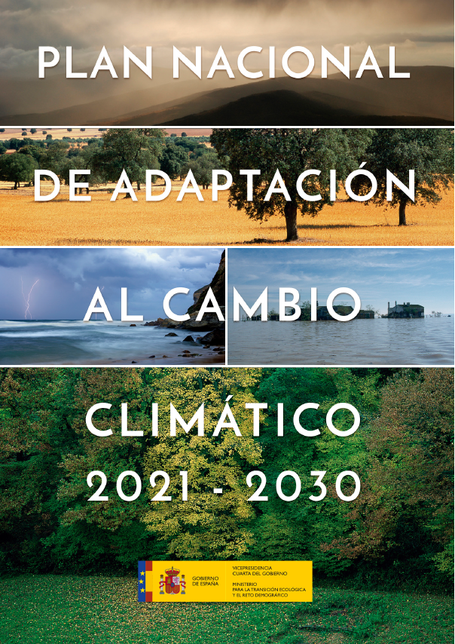





ÍNDICE
El cambio climático en España: impactos y riesgos
Las políticas de adaptación al cambio climático
El proceso de definición del PNACC 2021-2030
Objetivos del II Plan Nacional de Adaptación
Principios orientadores
Componentes estratégicos para la acción
Objetivos por ámbitos de trabajo
Aspectos transversales
Financiación
Información, seguimiento y evaluación
Coordinación y gestión del Plan
Anexo 1: Líneas de acción por ámbitos de trabajo
Anexo 2: Líneas de acción transversales
Anexo 3: Indicadores

Slide 5
ASPECTOS TRANSVERSALES
Vulnerabilidad territorial
Vulnerabilidad social
Efectos transfronterizos
Integración del enfoque de género
Prevención de la maladaptación y
eliminación de incentivos perversos
Costes y beneficios de la adaptación
y de la inacción
Orientación a la acción
Clima y
escenarios
climáticos
Salud
humana
Agua y
recursos
hídricos
Patrimonio
natural
biodiversidad y
áreas protegidas
Forestal
desertificación
caza y pesca
continental
Agricultura
ganadería pesca
acuicultura y
alimentación
Costas y
medio
marino
Ciudad
urbanismo y
edificación
Patrimonio
cultural
Energía
Movilidad y
transporte
Industria y
servicios
Turismo
Sistema
financiero
y actividad
aseguradora
Reducción del
riesgo de
desastres
Investigación
e innovación
Educación y
sociedad
Paz seguridad
y cohesión
social

